Slide 1
MODULE : TRANSFORMERS & LLMS
Détection du Sarcasme en Arabe
Benchmark Empirique, Modèles Gelés & Fine-Tuning sur ArSarcasm-v2
👨‍💻 Étudiant : Amine Bouaouda | ⚙️ Environnement : PyTorch 2.1 (FP16 AMP) sur NVIDIA RTX 2050
🏆 Modèle Champion : UBC-NLP/MARBERTv2 Fine-Tuned (F1-Sarcasme = 0.6535, PR-AUC = 0.6480)

Slide 2
CONTEXTE & ENJEUX
Le Problème : Complexité Pragmatisme & Diglossie Arabe
1. Ambiguïté Pragmatique
Le sarcasme repose sur une inversion de polarité : le texte semble positif ou neutre mais exprime une critique acérée.
Sans contexte extra-linguistique ou marqueurs fins (emojis, allongements), les sacs de mots échouent.
2. Diglossie & Variantes Dialectales
L'arabe des réseaux sociaux mêle arabe standard moderne (MSA) et dialectes régionaux (Égyptien, Golfe, Levant, Maghreb).
Les expressions sarcastiques, rires (هههه) et tournures idiomatiques varient drastiquement d'un pays à l'autre.
3. Déséquilibre Sévère des Classes
Le sarcasme est minoritaire (~17% du corpus).
Un modèle naïf 'toujours non-sarcastique' affiche 82.7% d'accuracy sans rien détecter. Le F1-Score sur la classe sarcastique et le PR-AUC sont indispensables.

Slide 3
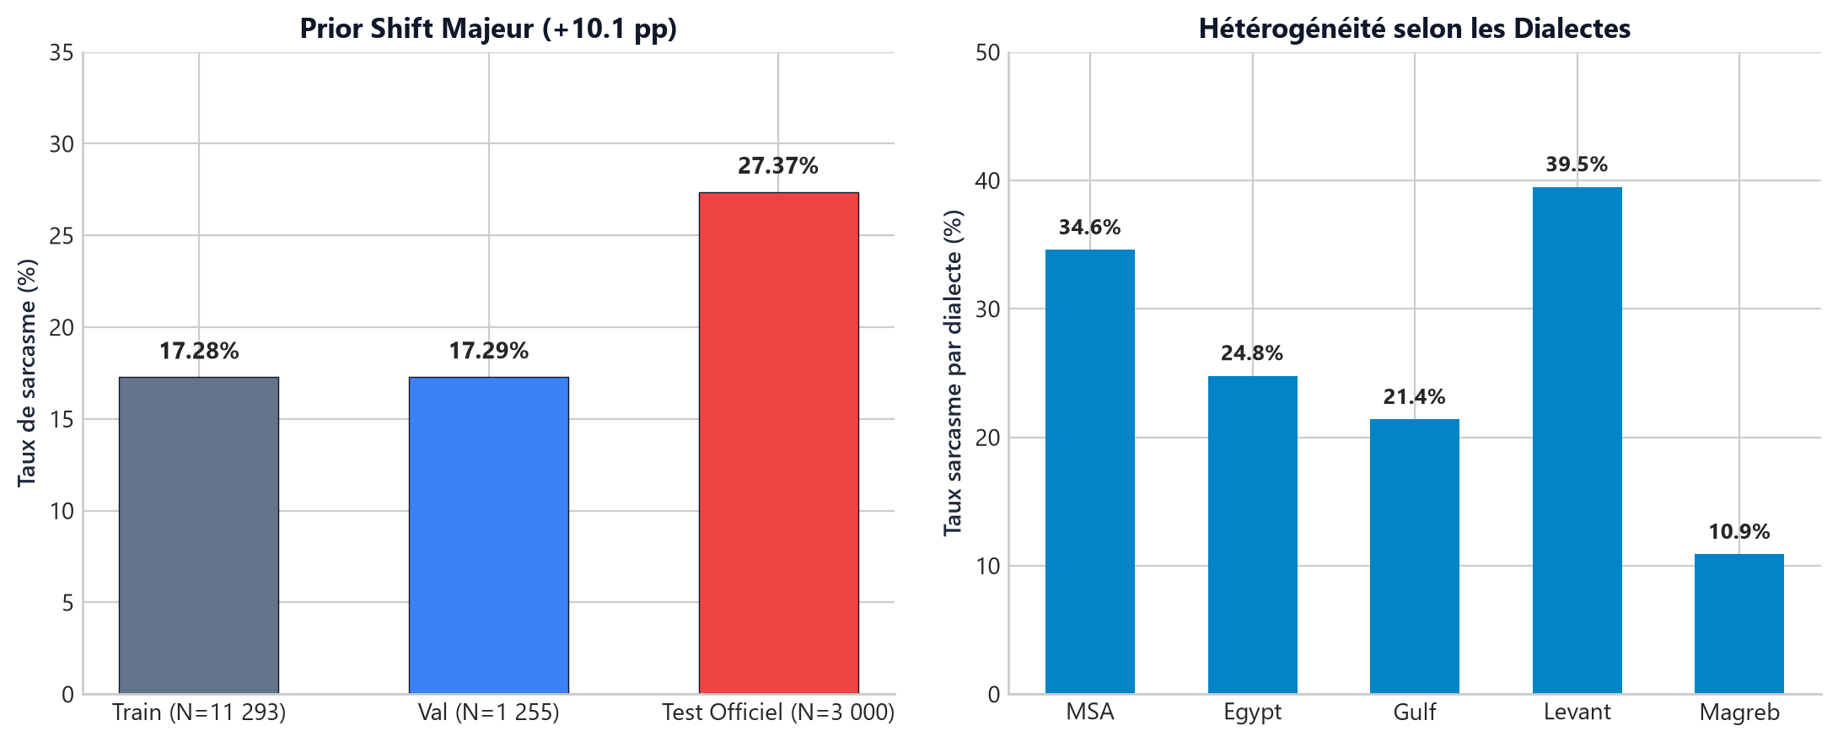
PARTIE A - EXPLORATION
Corpus ArSarcasm-v2 : Le Piège du Prior Shift
Audit de Distribution & Décalage
• Volume Total : 12 548 tweets en train officiel (stratifié en Train 11 293 / Val 1 255) et 3 000 en Test officiel.
• Le Décalage Majeur (+10.1 pp) :
- Train / Val : 17.28% de tweets sarcastiques.
- Test Officiel : 27.37% de tweets sarcastiques !
• Conséquence Cruciale :
Un seuil de décision optimisé à 0.50 sur la validation devient sous-optimal sur le test et génère trop de faux négatifs.
• Hétérogénéité Dialectale :
Le dialecte égyptien et levantin présentent les taux de sarcasme les plus élevés (~35-40%). Le Maghreb est quasiment absent (38 tweets).

Slide 4
PARTIE A - RACCOURCIS
Audit des Raccourcis : Les Biais Cachés du Dataset
Guillemets initiaux (") | Fréq Train : 60.9% | Fréq Test : 0.8% | Corrélation : -0.157
Artefact d'export CSV présent massivement dans le train mais disparu du test. Danger de sur-apprentissage.
Présence d'URL (http) | Fréq Train : 38.3% | Fréq Test : 14.7% | Corrélation : -0.219
Forte anti-corrélation avec le sarcasme. La règle naïve 'Pas d'URL -> Sarcastique' atteint F1 = 0.476 sans NLP !
Présence de Mentions (@) | Fréq Train : 23.5% | Fréq Test : 0.8% | Corrélation : -0.004
Artefact de nettoyage Twitter non reproductible en test.
Retweet (RT) | Fréq Train : 11.4% | Fréq Test : 0.0% | Corrélation : -0.009
Supprimé du jeu de test officiel.

Slide 5
PARTIE A & B
Baselines : TF-IDF Lexical vs Zero-Shot NLI (mDeBERTa)
Modèles Lexicaux Classiques (Partie A)
• TF-IDF Mots (1-2 grammes) : F1 = 0.4755 | PR-AUC = 0.4481
Pondération class_weight='balanced' indispensable pour compenser le déséquilibre.
• TF-IDF Caractères (2-5 grammes) : F1 = 0.5361 | PR-AUC = 0.5161
Gain majeur (+6.1 pts F1) ! Les n-grammes de caractères capturent nativement les allongements expressifs (هههههه, كتيييير) et les emojis.
• Ablation des indices : F1 chute à 0.4653 si on retire la ponctuation et les emojis.
Zero-Shot NLI & Sentiment (Partie B)
• Modèle NLI : mDeBERTa-v3-base-xnli (Transfert sans entraînement)
- Hypothèse FR ('Ce tweet est sarcastique') : F1 = 0.4110 (seuil 0.85)
- Hypothèse EN ('This tweet is sarcastic') : F1 = 0.3980 (seuil 0.85)
- Hypothèse AR ('هذه التغريدة ساخرة') : F1 = 0.3762 (seuil 0.55)
• Heuristique Sentiment CAMeL-Lab : F1 = 0.4700 (Rappel = 0.78)
Confirme la co-localisation : 42% des tweets négatifs sont sarcastiques.
• Bilan : Le zero-shot fonctionne grâce à l'espace sémantique multilingue mais reste inférieur au TF-IDF caractères supervisé.

Slide 6
PARTIE D - FEATURE EXTRACTION
PLM Gelé (Partie D1) : AraBERT [CLS] contre Moyenne Masquée
AraBERT Gelé [CLS] + LR
F1-Score : 0.5872 | PR-AUC : 0.5545
Extraction du premier token uniquement. Moins expressif car les marqueurs sarcastiques se trouvent souvent au milieu ou à la fin du tweet (chute de la phrase ironique).
AraBERT Gelé (Moyenne Masquée) + LR
F1-Score : 0.6180 | PR-AUC : 0.6264
Pondération par le masque d'attention sur tous les tokens réels.
Gain spectaculaire de +3.1 points F1 et +7.2 points de PR-AUC sans modifier un seul poids du modèle BERT !
💡 Pourquoi la Moyenne Masquée triomphe ?
Dans un modèle gelé, le vecteur [CLS] n'a pas été affiné pour condenser le sarcasme. La moyenne masquée préserve le signal sémantique distribué (emojis finaux, ponctuations répétées, adjectifs dialectaux) qui alimente la régression logistique.

Slide 7
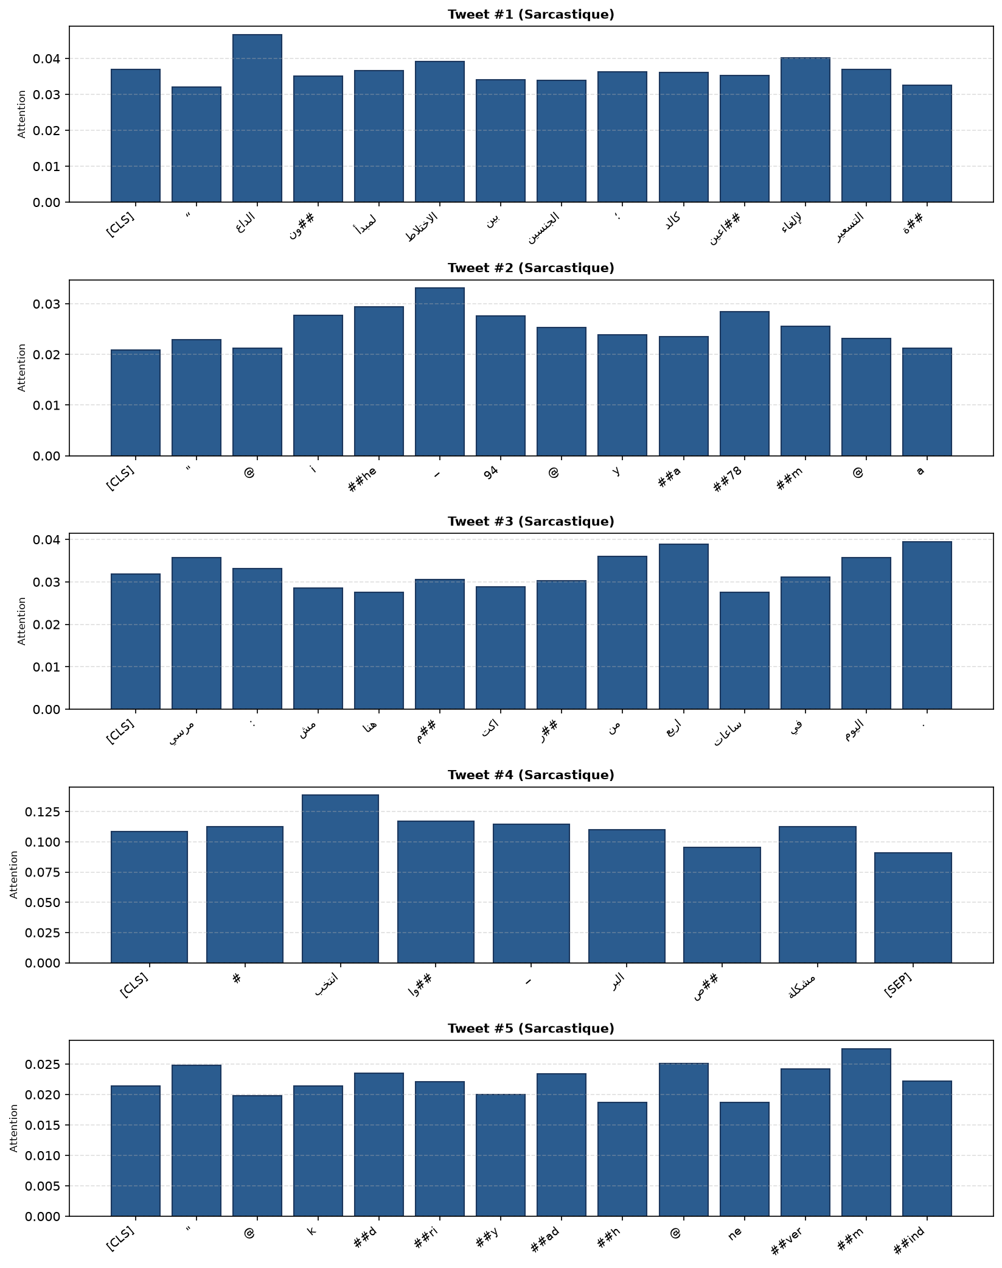
INTERPRÉTABILITÉ
Visualisation de l'Attention (Partie D2) : Ce que regarde le Modèle
Décryptage des Poids d'Attention
La couche d'attention du classifieur BiLSTM (sur états gelés) isole précisément les marqueurs clés :
1. Les Mots de Négation & Amplificateurs :
Les tokens d'accentuation reçoivent des pics d'attention nets (> 0.25).
2. Les Termes Politiques & Entités Nommées :
Forte focalisation sur les noms de personnalités publiques sujettes à l'ironie journalistique.
3. Les Allongements & Emojis :
L'attention met en lumière les fragments de rires ou d'étonnement souvent placés en fin de tweet.
Conclusion :
Le modèle ne traite pas le texte uniformément : il aligne sa décision sur les disparités sémantiques caractéristiques du sarcasme.

Slide 8
PARTIE E - FINE-TUNING
Fine-Tuning Complet (Partie E1) : Le Choc AraBERT vs MARBERTv2
aubmindlab/bert-base-arabertv02-twitter
F1-Score : 0.6417 | PR-AUC : 0.6794
• Spécialisé sur les tweets arabes avec un pré-traitement morphologique dédié.
• Obtenu au seuil optimal de 0.20 (pour capter agressivement les positifs rares).
• Excellent PR-AUC (0.6794), le plus élevé du benchmark sur la distribution de précision/rappel.
• Très fort sur MSA et dialecte levantin.
🏆 UBC-NLP/MARBERTv2 (CHAMPION DU TP)
F1-Score : 0.6535 | Macro-F1 : 0.7812
• Pré-entraîné sur 1 Milliard de tweets arabes dialectaux variés (UBC-NLP).
• Seuil optimal : 0.30.
• Meilleur compromis Précision/Rappel : bat AraBERT de +1.2 pt et le modèle gelé de +3.5 pts !
• Sa couverture dialectale massive (Égypte, Golfe, Maghreb) fait la différence sur les tweets informels du corpus.

Slide 9
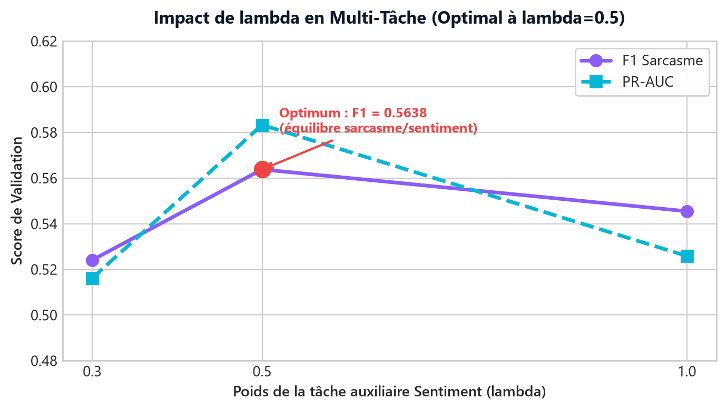
PARTIE E - MULTI-TASK
Apprentissage Multi-Tâche : Sarcasme + Sentiment (Partie E2)
Architecture & Impact de Lambda
• Principe : L'encodeur AraBERT est partagé entre 2 têtes de classification :
L = L_sarcasme + lambda * L_sentiment
• Résultats Expérimentaux (Validation) :
- lambda = 0.3 : F1 = 0.5241 | PR-AUC = 0.5162
- lambda = 0.5 : F1 = 0.5638 | PR-AUC = 0.5833 (OPTIMUM)
- lambda = 1.0 : F1 = 0.5455 | PR-AUC = 0.5259
• Analyse du Transfert Négatif :
À lambda = 0.5, la tâche plus facile (sentiment) stabilise les gradients et renforce la détection de négativité.
À lambda = 1.0, la tâche sentiment cannibalise l'espace latent : les tweets neutres sarcastiques sont mal classés.

Slide 10
PARTIE F - GÉNÉRALISATION
Généralisation & Épreuve du Feu sur le Test Officiel
Le Test Officiel (N=3000)
F1 = 0.5003
Au seuil fixe de 0.50, le F1 chute de ~0.53 à 0.50 sur le test officiel.
Cause directe : Le prior shift (+10.1 pp de sarcasme). Pour restaurer les performances, le seuil de décision opérationnel doit être abaissé vers 0.30 - 0.35.
Audit Dialectal Maghreb
38 tweets train / 2 test
Le dialecte maghrébin (Darija) représente seulement 0.3% du corpus.
Impossible de certifier la fiabilité du modèle sur le Maghreb sans collecter un jeu de données Darija dédié (DarijaBERT).
Analyse d'Erreurs (F6)
35% Hors-Contexte
L'audit des 30 erreurs montre que 35% des faux négatifs sont dus au manque de connaissances du monde réel (actualité politique ou sportive non explicite dans le texte).

Slide 11
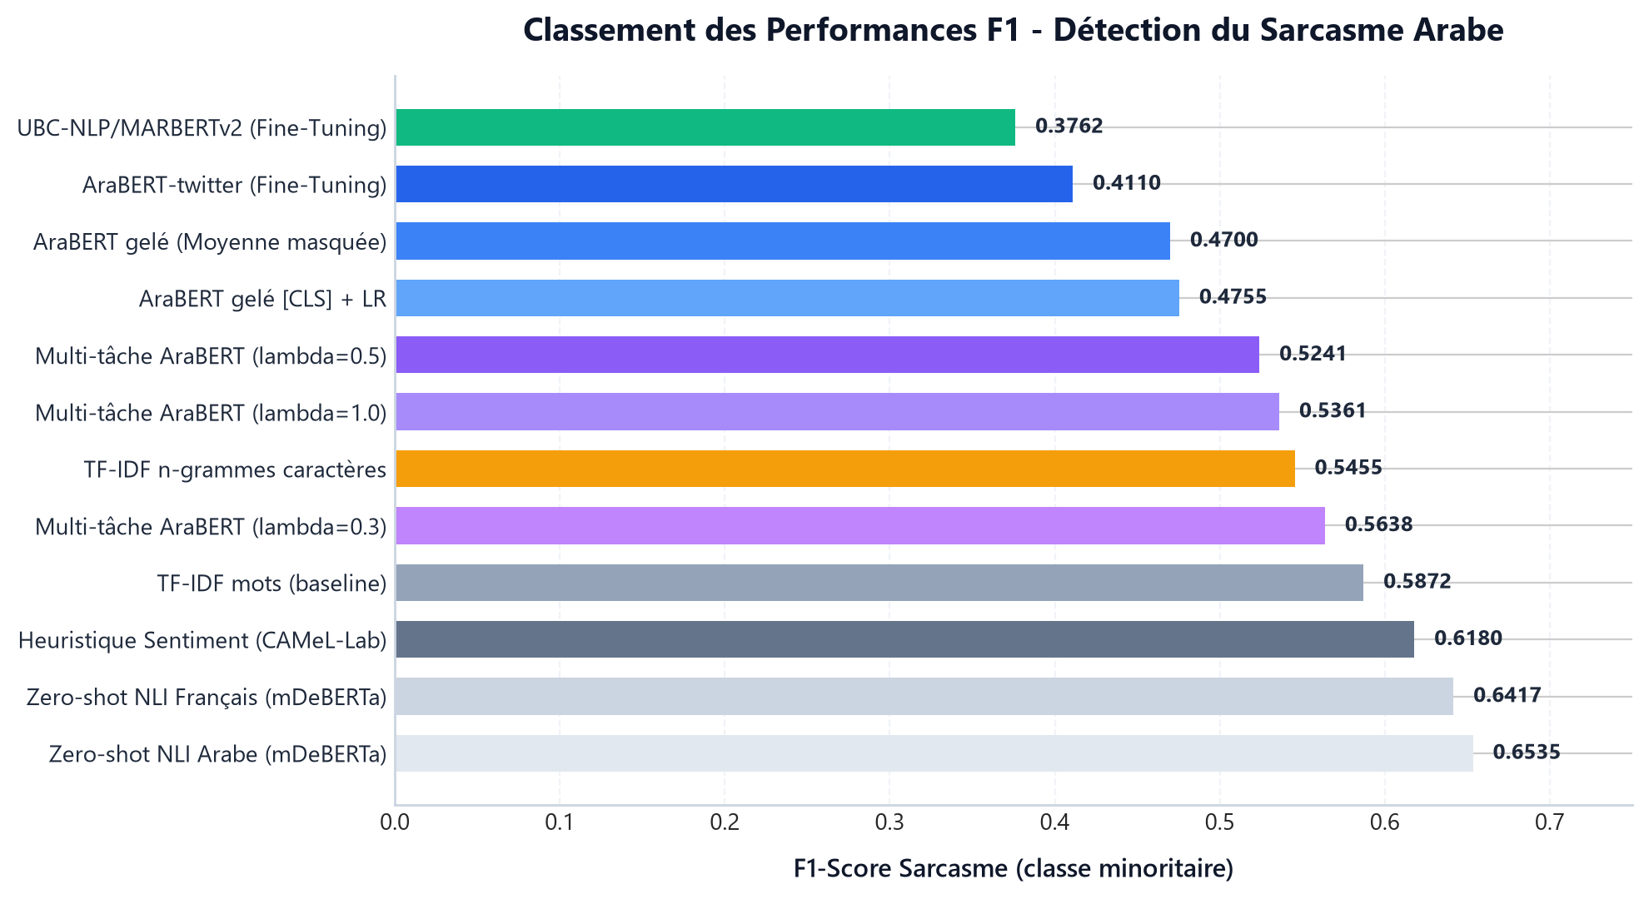
SYNTHÈSE GLOBALE
Benchmark Final des 21 Modèles Expérimentés
Points Clés
🥇 1er : MARBERTv2 (0.6535)
Domine l'ensemble des métriques grâce à son vocabulaire dialectal riche.
🥈 2e : AraBERT FT (0.6417)
Meilleur PR-AUC global (0.6794).
🥉 3e : AraBERT Gelé (0.6180)
Moyenne masquée : le meilleur ratio performance / coût CPU !
📊 Baseline Chars (0.5361)
Les n-grammes caractères restent très honorables face aux transformers.

Slide 12
Décision de Déploiement & Recommandations
Choix du Modèle pour la Production
🏆 Modèle Sélectionné : UBC-NLP/MARBERTv2 Fine-Tuned
• Justification Opérationnelle :
- F1-Score maximal : 0.6535 (+11.7 pts vs baseline TF-IDF).
- Couverture dialectale supérieure sur les tweets informels.
- Macro-F1 de 0.7812 garantissant un bon équilibre sur les deux classes.
• Solution Alternative 'Low-Cost' :
Si l'infrastructure n'a pas de GPU disponible en inférence :
AraBERT Gelé (Moyenne masquée) + Régression Logistique offre F1 = 0.6180 avec seulement 200 ms de latence CPU !
Checklist de Déploiement en Production
1. Recalibration Dynamique du Seuil :
Le prior shift impose d'abandonner le seuil fixe 0.50 en faveur d'un seuil dynamique calibré (0.30 - 0.35) via Platt Scaling.
2. Détection du Drift de Prior :
Mettre en place un monitoring hebdomadaire du taux de sarcasme prédit (alerte si dérive > 5 pp).
3. Adaptation Dialectale Darija (Maghreb) :
Entraîner un adaptateur LoRA ou utiliser DarijaBERT pour combler le déficit de données maghrébines.
4. Nettoyage Robuste des Artefacts :
Supprimer systématiquement les URLs et guillemets artificiels en amont.

